Slide 1




KHỞI ĐỘNG
Bi dỗ bé.
bí đỏ
quả lê
bể cá
Notes:
Chạy hiệu ứng để đọc lần lượt các từ.

Slide 3
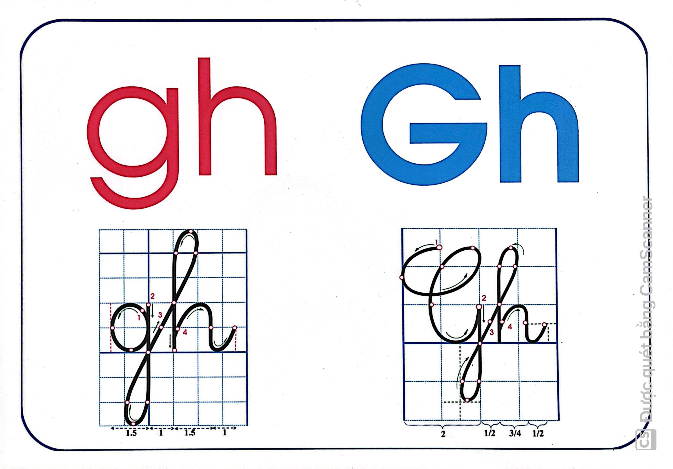

Slide 4
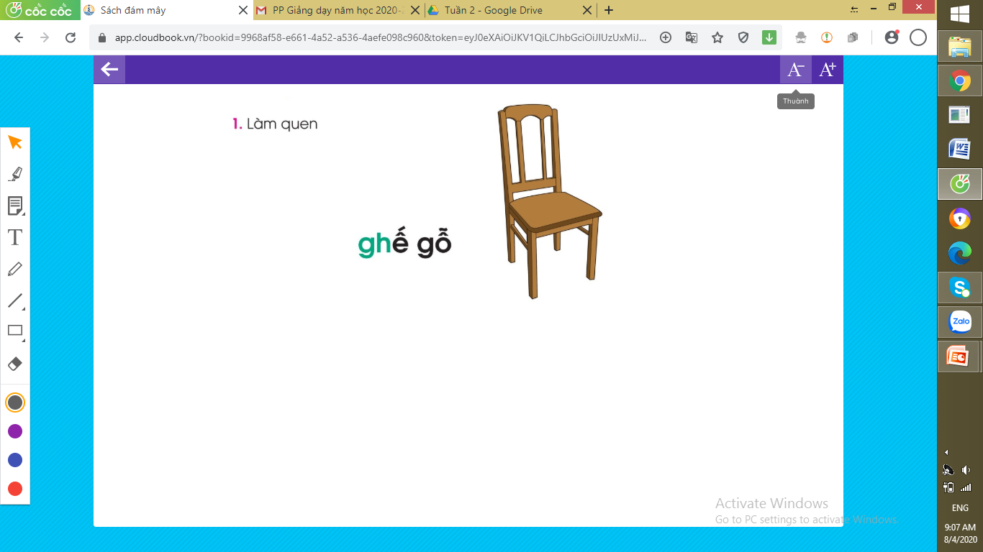
ghÕ
gh
Õ

Slide 5

ghÕ gç

Slide 6


Slide 7
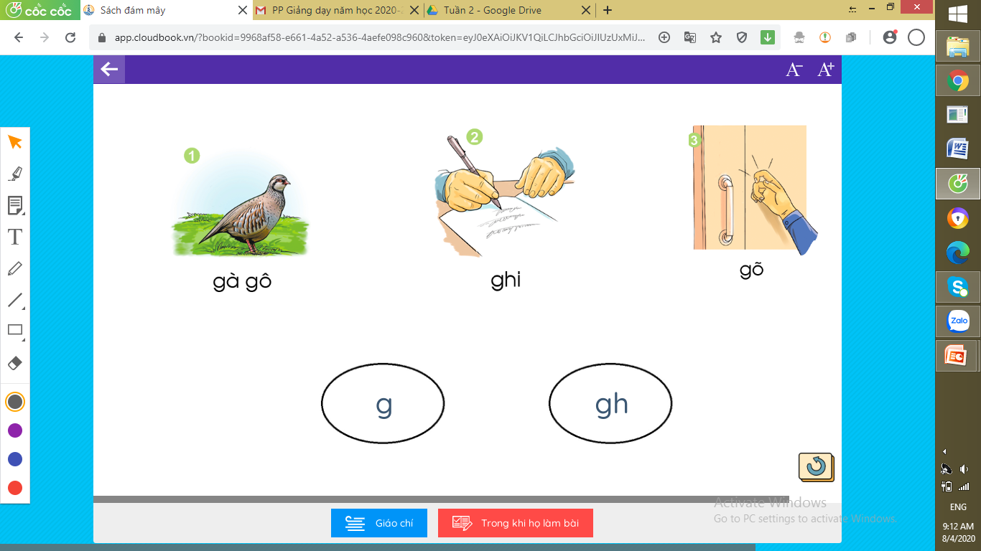
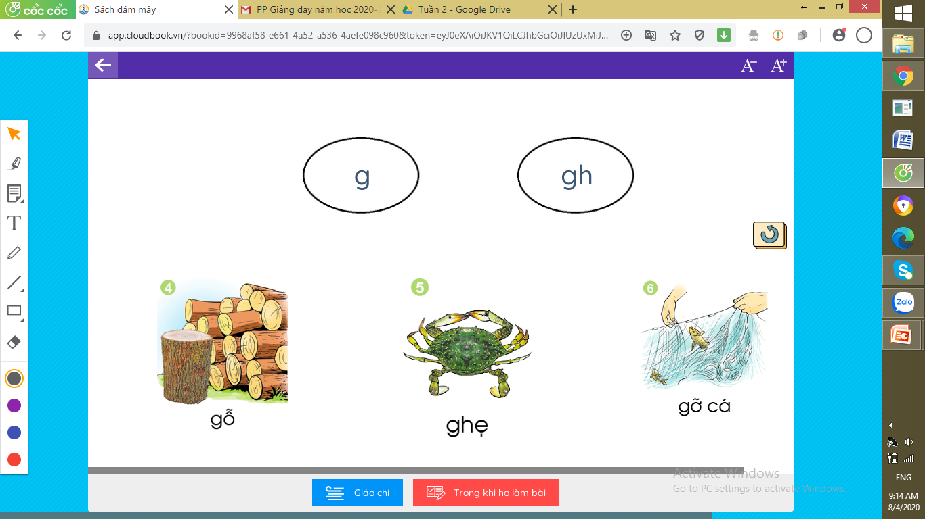
gµ g«
gâ
gç
ghi
gì
ghÑ

Slide 8

gµ g«
gç
ghi
ghÑ
gâ
gì

Slide 9
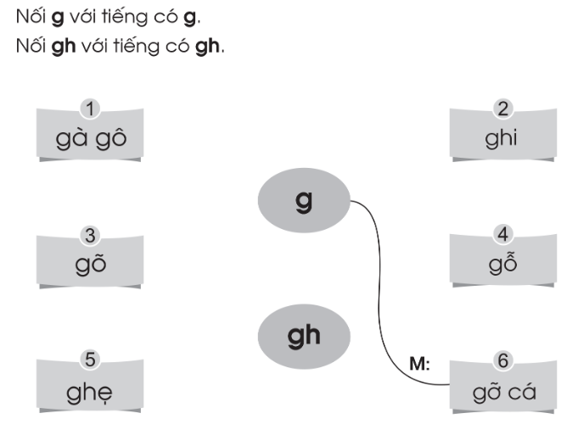

Slide 10
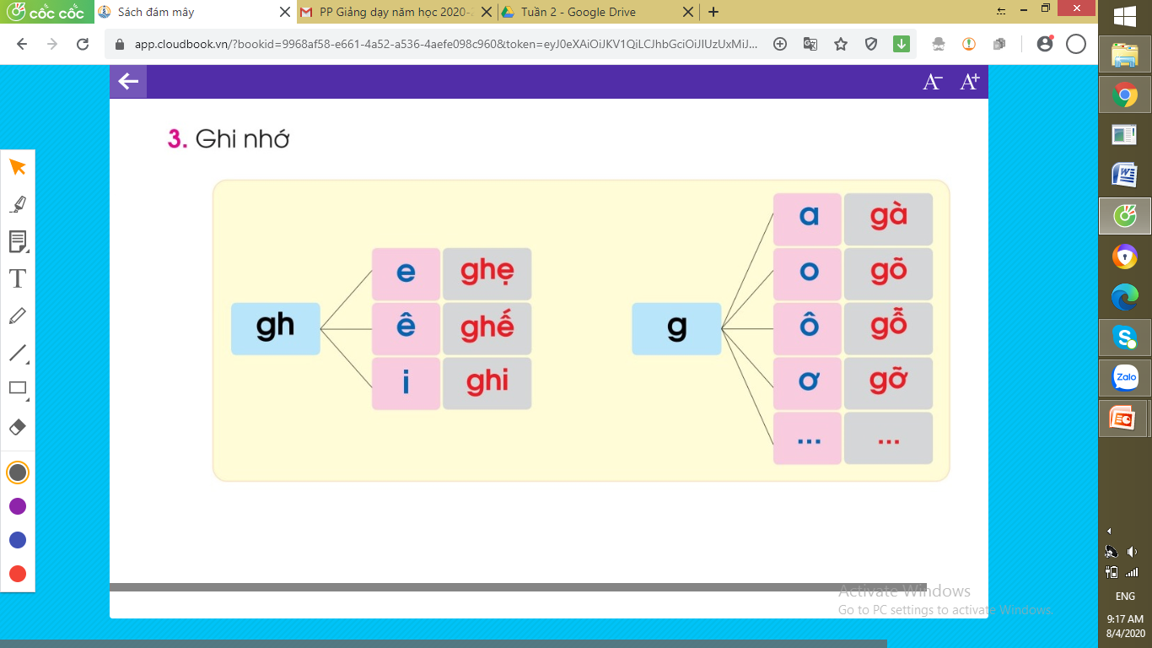

Slide 11
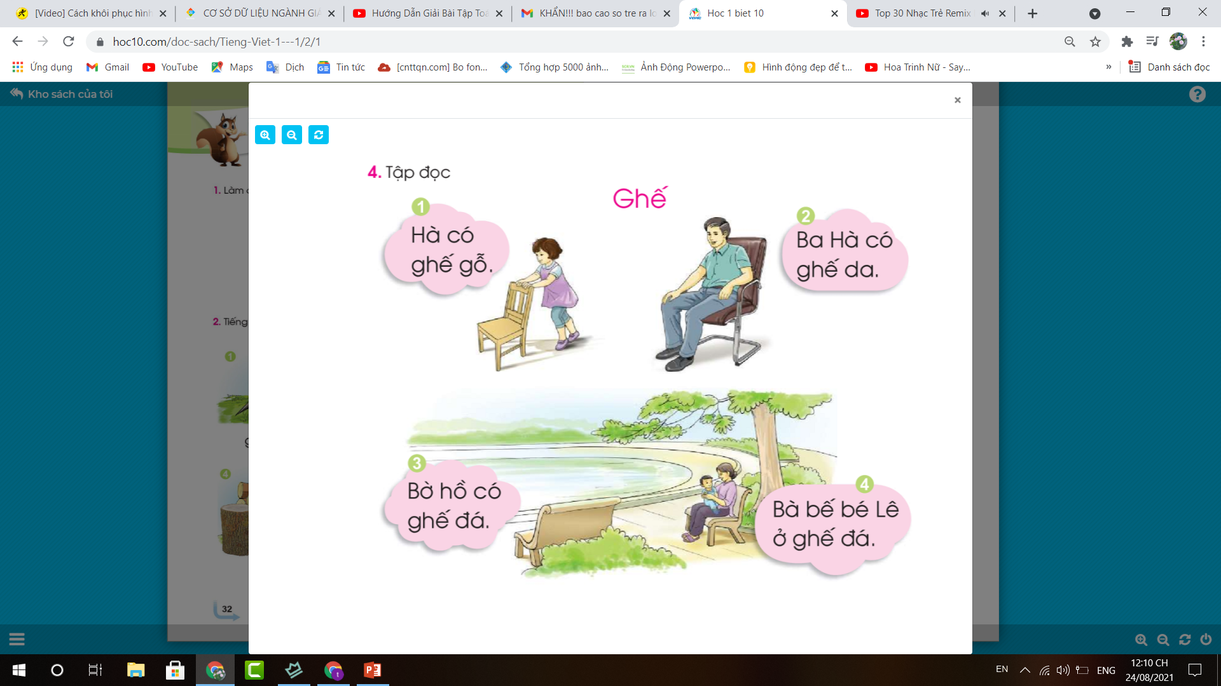

Slide 12
Hµ cã ghÕ gç.
Ba Hµ cã ghÕ da.
Bê hå cã ghÕ ®¸.
Bµ bÕ bÐ Lª ë ghÕ ®¸.

Slide 13
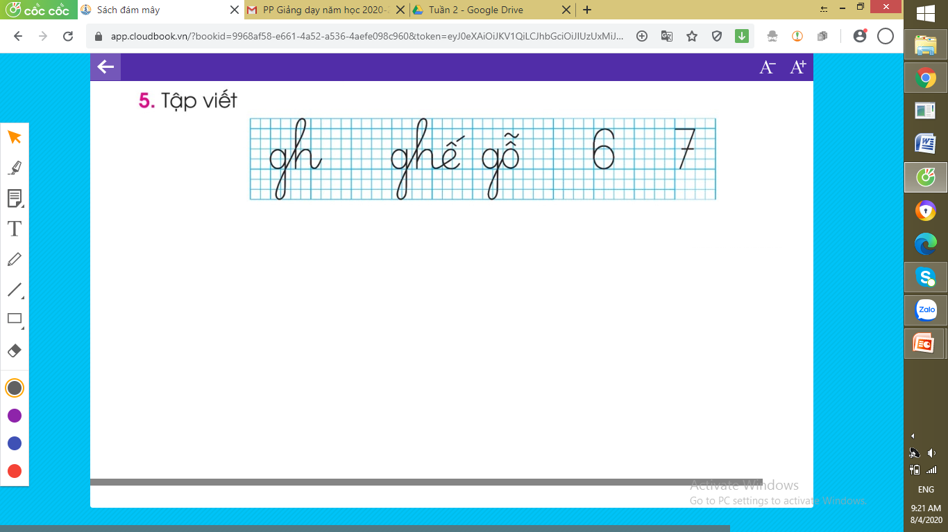

Slide 14


